Slide 1
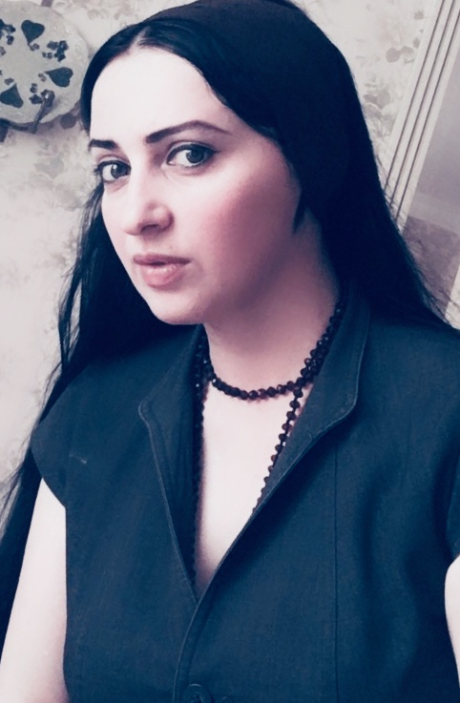
МБОУ «Начальная школа-детский сад№68»
Воспитатель
Летифова Зенфира Несуровна
2021 год

Slide 2
Содержание
1. Общие сведения. Профессиональная деятельность.
2. Родительские собрания, отзывы родителей.
3.Открытые занятия, утренники.
4. Список используемой литературы, список реализуемой программы.
5. Ресурсное обеспечение.
6. Документы и материалы по самообразованию.
7. Результаты деятельности.

Slide 3
Раздел № 1
Общие сведения

Slide 4
Летифова Зенфира Несуровна
Дата рождения: 20.07.1982 года
Образование: Имею среднее профессиональное
образование
МПЭК диплом от 24 октября 2002 года.
Прошла профессиональную переподготовку в ДГИ по программе «Дошкольное образование»
с 07 октября 2019 г по 12 марта 2020 г.
Являюсь студенткой 4 курса ДГПУ ФСДО (Факультет Специального Дефектологического Образования)
Место работы: МБОУ «НШ/ДС №68»
Занимаемая должность: воспитатель
Стаж работы: 3 года 2 месяца

Slide 5
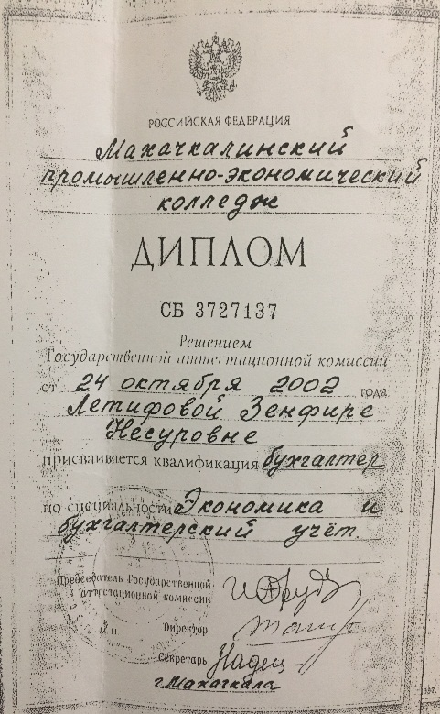
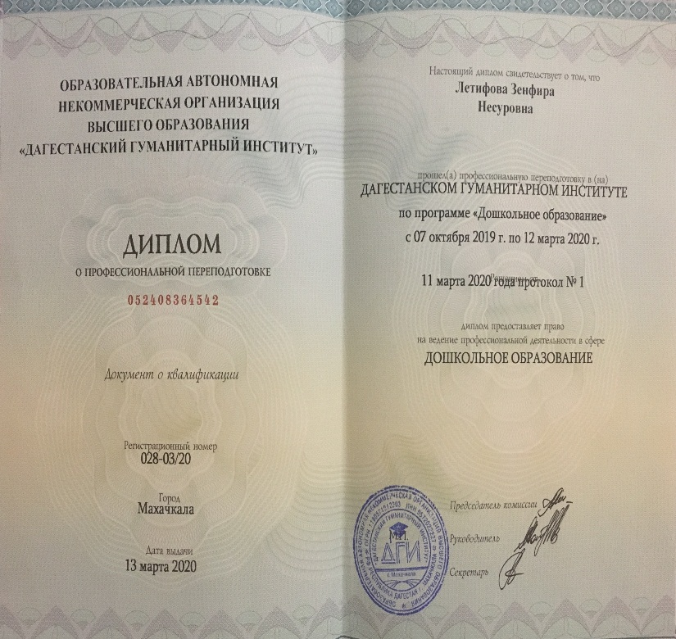
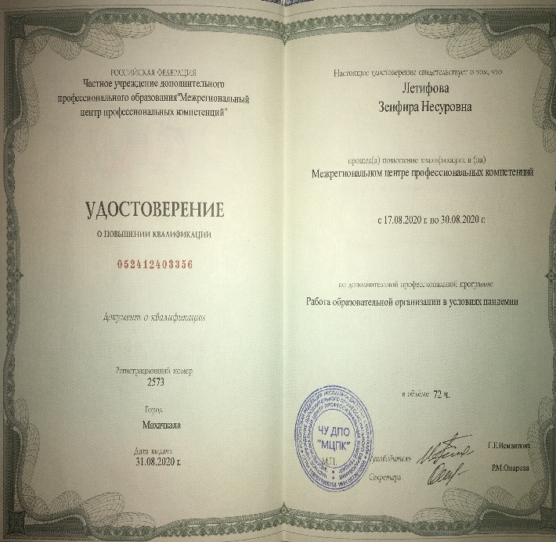
Удостоверение о повышении квалификации 31.08.2020 г.

Slide 6
Эссе воспитателя «Я — педагог»
«Научить человека быть счастливым нельзя,
но воспитать его так, чтобы он был счастливым, можно.»
(А. С. Макаренко)
Что же на сегодняшний день мы подразумеваем под определением - воспитатель дошкольного образования?
Я думаю, что можно дать следующее определение - это гражданин нашего общества, человек трудолюбивый, утверждающий своими поступками гуманизм, принципиальность и честность, испытывающий гордость за свою благородную и важную профессию. Жизнь в среде детей научила меня понимать их потребности, налаживать контакты с их родителями. Я считаю, одним из главных качеств воспитателя быть примером для своих воспитанников.
Профессия воспитателя немыслима без любви к детям. Они приходят в детский сад такие беззащитные, потерянные и испуганные, потому что впервые переживают разлуку с самым любимым человеком – мамой. И как важна в этот период моя любовь к ним. Как важно завоевать их доверие… Да, да! Именно доверие… Такие чувства как дружба и любовь возникнут позже. А сейчас главное, чтобы эти малыши поняли: не обижу, не обману, буду любить их такими, какие есть. Но я понимаю, что одной любви мало. Необходимо подарить малышу весь наш огромный мир и научить жить в нём, видеть его красоту и разнообразие, научить дружить, мечтать, творить… Да мало ли чему! А для этого необходимы знания педагогики, детской психологии, возрастных особенностей, и исходить я стараюсь, в первую очередь, из интересов ребёнка. А когда между мной и детьми возникает диалог, я понимаю, что мы вместе поднялись на первую ступеньку.

Slide 7
Время, в котором мы живем – время перемен. России нужны люди, способные принимать нестандартные решения, умеющие мыслить творчески. В нашем обществе нужны люди, быстро ориентирующиеся в различных ситуациях, творчески решающие возникшие проблемы, понимающие и принимающие всю меру ответственности за свои решения. Человек, способный творчески мыслить, обладает изобретательностью, возможностью осуществлять выбор.
Сейчас, в связи с реализацией и внедрением ФГОС ДО в дошкольных учреждениях, для педагогов предоставляется больший объём для развития творческих и проектных возможностей, для саморазвития. И при очень большом желании можно достигнуть наибольших высот.
Передо мной, как и, наверно, перед каждым воспитателем в течение всей его педагогической деятельности стоит вопрос – как эффективнее провести процесс обучения и воспитания? Решение этого вопроса на разных жизненных этапах и определяет неповторимость воспитателя, его профессиональное кредо, личностную позицию.
Как воспитатель, я выделяю для себя следующие задачи:
- повышение престижа дошкольного курса образования;
- воспитание в детях понимания необходимости познания окружающего,
путем формирования мыслительной деятельности;
- формирование познавательной деятельности;
- анализ своей собственной деятельности.
Воспитатель должен уметь всё - играть, рисовать, клеить, мастерить, петь, танцевать. Чем больше воспитатель знает и умеет сам, тем проще, легче и интереснее ему будет общаться с детьми.
Я убеждена, что главным предназначением воспитателя является способность разбудить в каждом ребенке желание к познанию, проявить и утвердить себя в будущем как личность.
Воспитатель для меня – это не просто профессия, это - состояние души, призвание. Для меня в жизни нет большего счастья, чем постоянно ощущать себя нужной детям!

Slide 8
Мое педагогическое кредо
Научить человека быть счастливым нельзя,
но воспитать его так,
чтобы он был счастливым, можно.
(А. С. Макаренко)

Slide 9
Моя профессия – воспитатель!!!!!
Нелегкая эта работа
О маленьких детях забота.
Но дети учат нас всегда:
Наивно верить в чудеса,
Что думать, то и говорить,
Чтоб злобу в сердце не таить.
Мириться быстро в страшной ссоре,
Конфетами лечиться в горе!
Обиду быстро забывать ,
Учат нас верить и учат мечтать!
Прекрасная наша работа!
О маленьких детях забота!!!
Ю.В. Волкова

Slide 10
Мой девиз
Моя работа - любовь с заботой!
Гениальные дети требуют гениальных идей!

Slide 11
Участие в инновационной деятельности
Применение ИКТ в воспитательно - образовательном процессе.
Участие в творческих педагогических конкурсах, семинарах.
Разработка и реализация педагогических проектов.
Открытые показы педагогической деятельности, целевых прогулок.
Самообразование.
Нетрадиционные формы работы с родителями.

Slide 12
Профессиональная деятельность
Технологии | Уровень использования
Игровая технология | Организованная образовательная деятельность, утренняя гимнастика, развлечения, труд, прогулка, повседневная бытовая деятельность
Здоровье сберегающие технологии | Дыхательная гимнастика, гимнастика для глаз, пальчиковая гимнастика, ароматерапия, динамические паузы.
Технологии игровой обучающей ситуации | Предполагает наличие сюжета, по ходу которого дети решают проблемные задачи
Технология проектного обучения | Использование метода проектов – недельное тематическое планирование
Технология проблемного обучения | Создание проблемных ситуаций в результате чего ребенок получает знания
ИКТ | Использование ТСО и мультимедийных презентаций в образовательной процессе

Slide 13
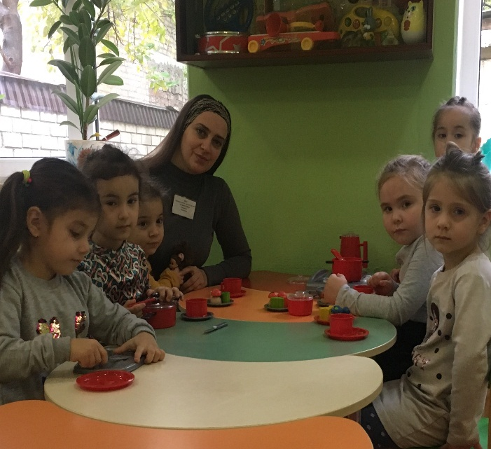
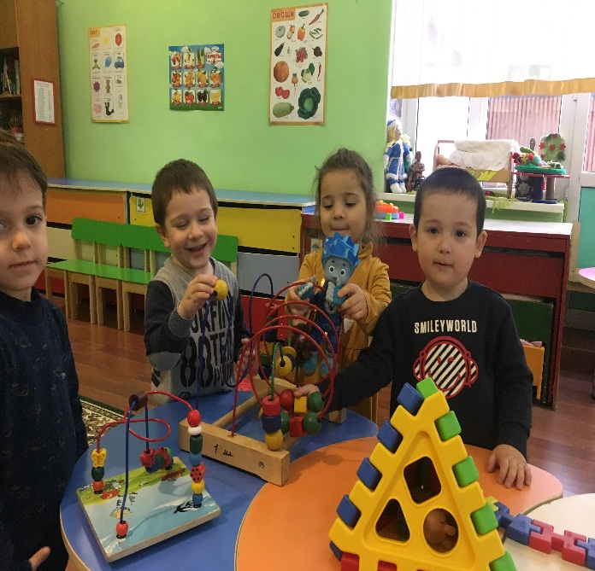
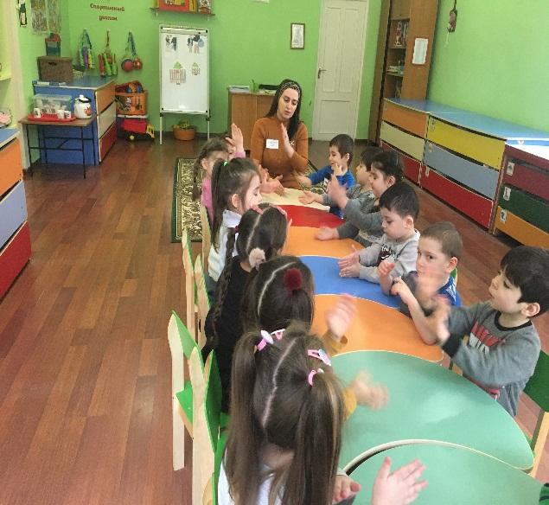
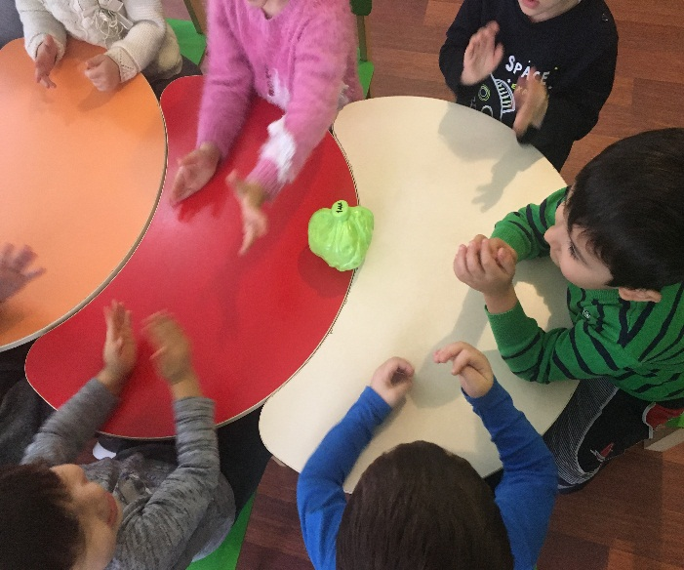
Игровые технологии

Slide 14
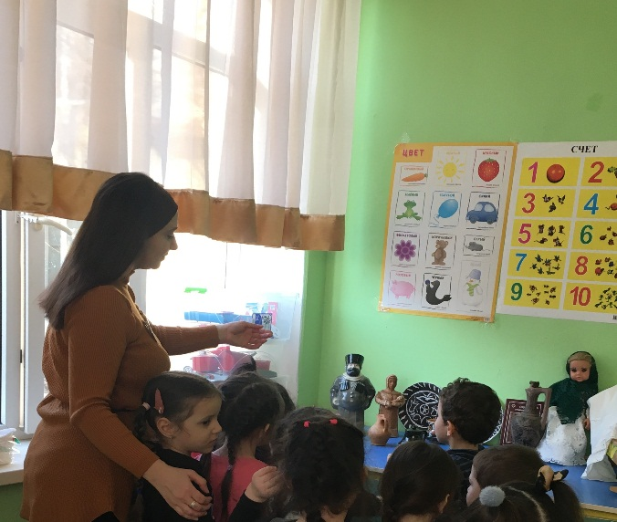
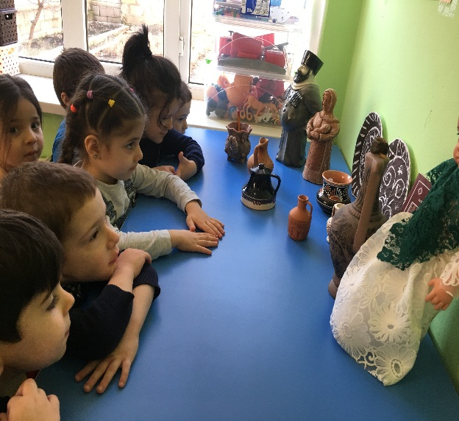
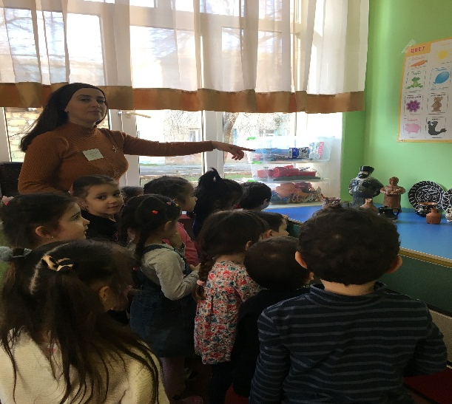
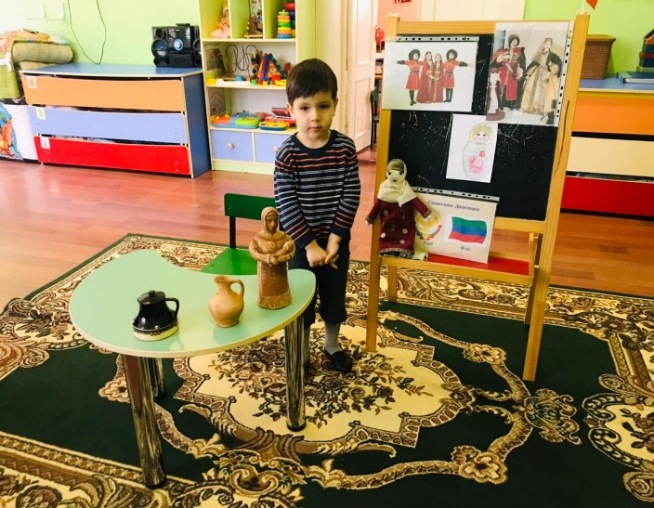
Ознакомление с прикладным искусством
Дагестана.

Slide 15
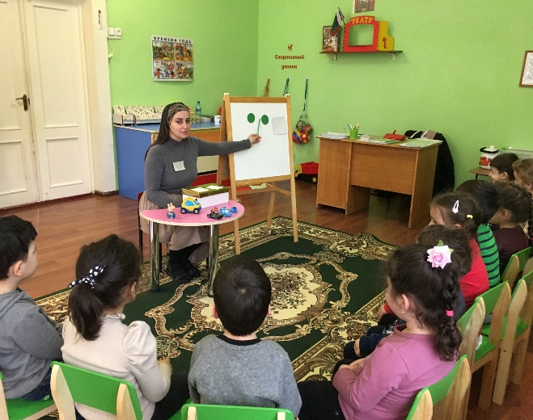
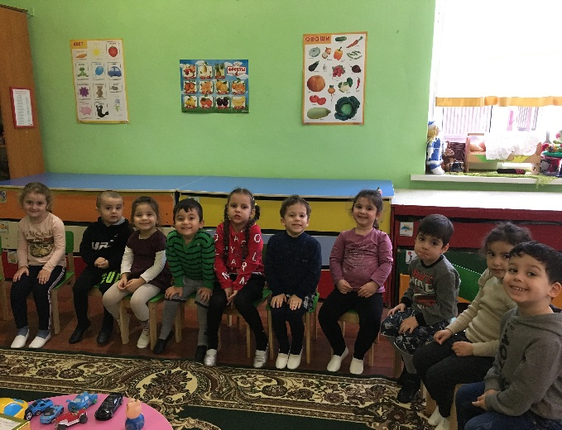
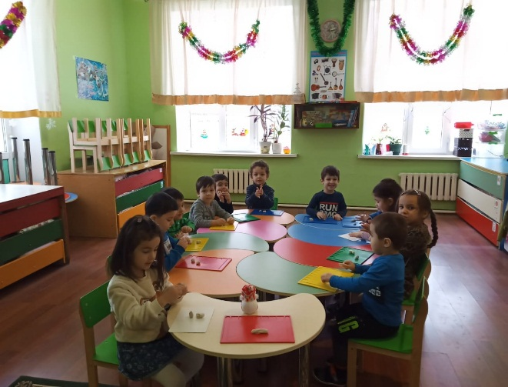
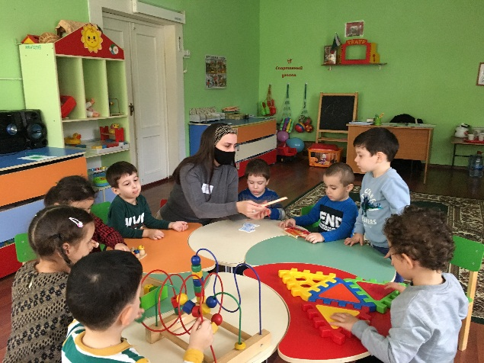
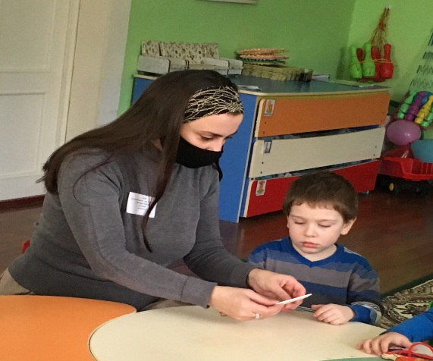
На занятиях

Slide 16
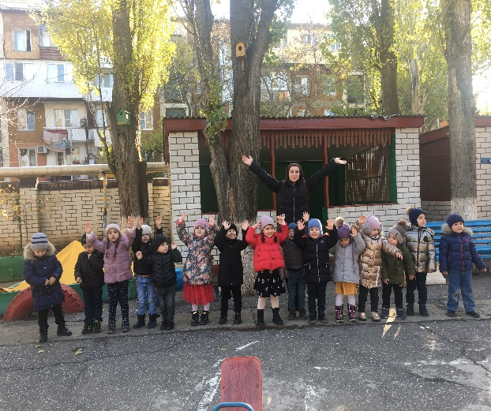
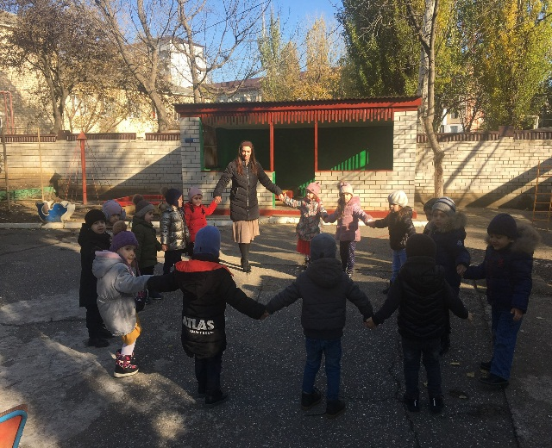
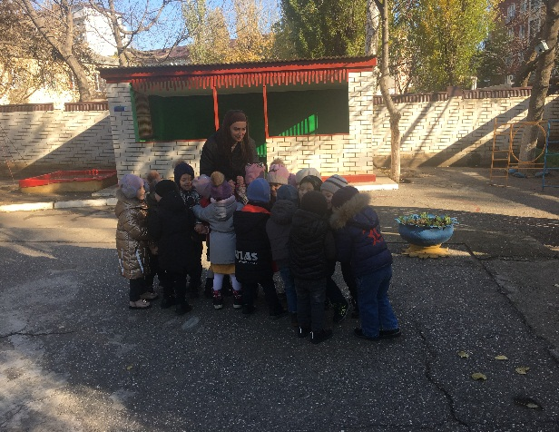
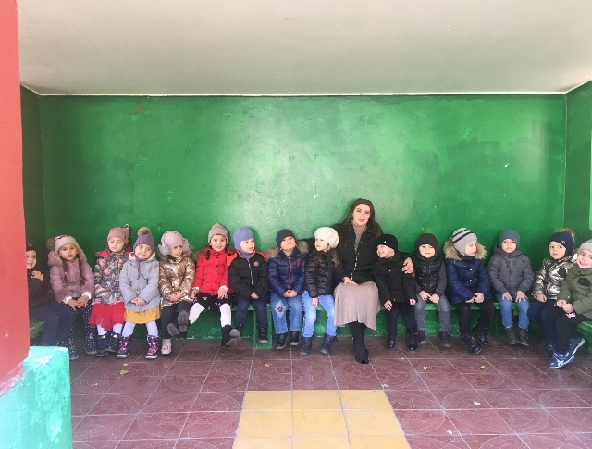
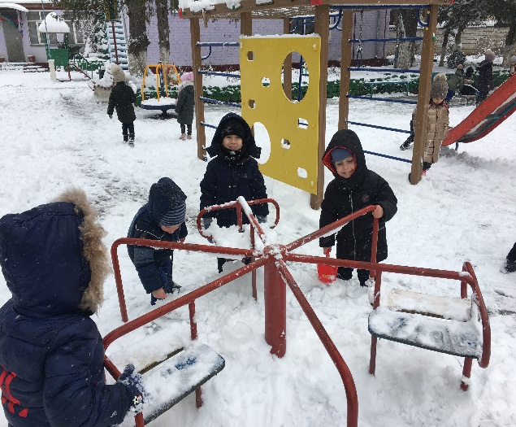
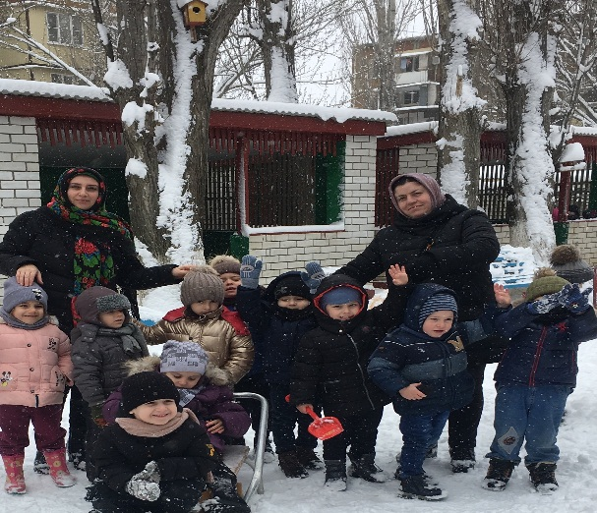
На прогулке

Slide 17
Карта участия в конкурсах МБОУ «НШ/ДС №68»
№ | Вид конкурса | Дата | Результаты
1 | Поделки из природного материала «Осенние причуды». | 28 октября | Участник
2 | Новогодняя фантазия! | 15 декабря | II место
3 | Рисунки «Защитники родины» | 17 февраля | Участник
4 | Украшение для мамы. | 04 марта | III место
5 | Лучший центр эмоциональной разгрузки детей. | 22 марта | II место

Slide 18
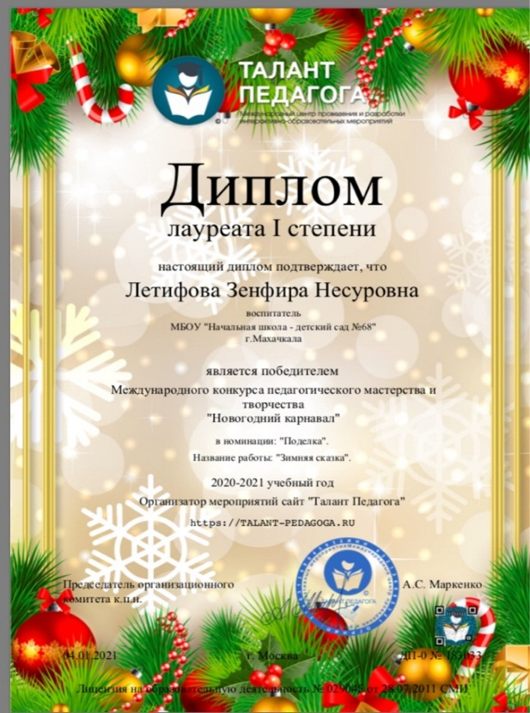
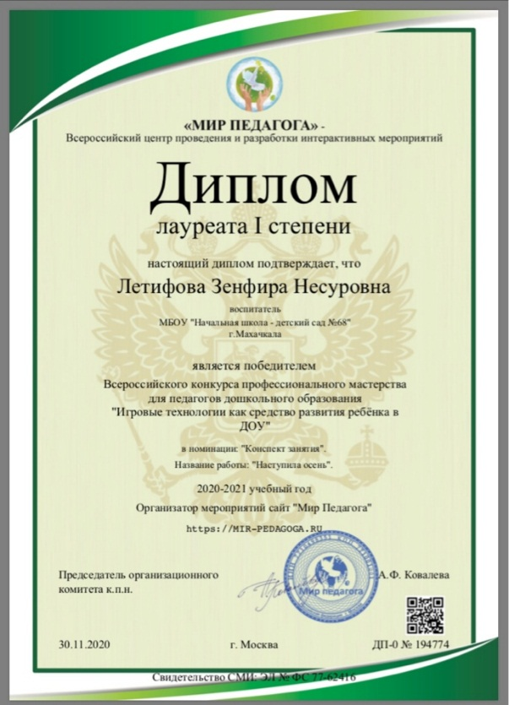
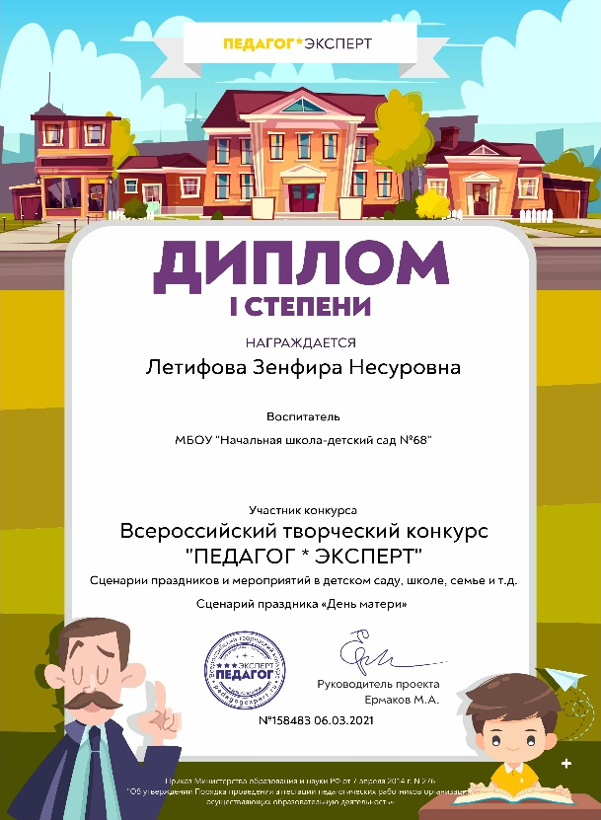
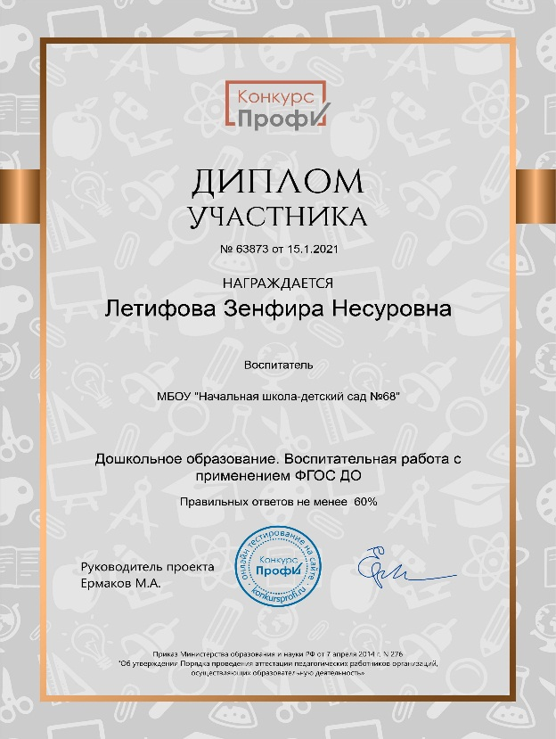
Мои дипломы на уровне ДОУ

Slide 19
Раздел №2
Родительские собрания,
отзывы родителей.

Slide 20
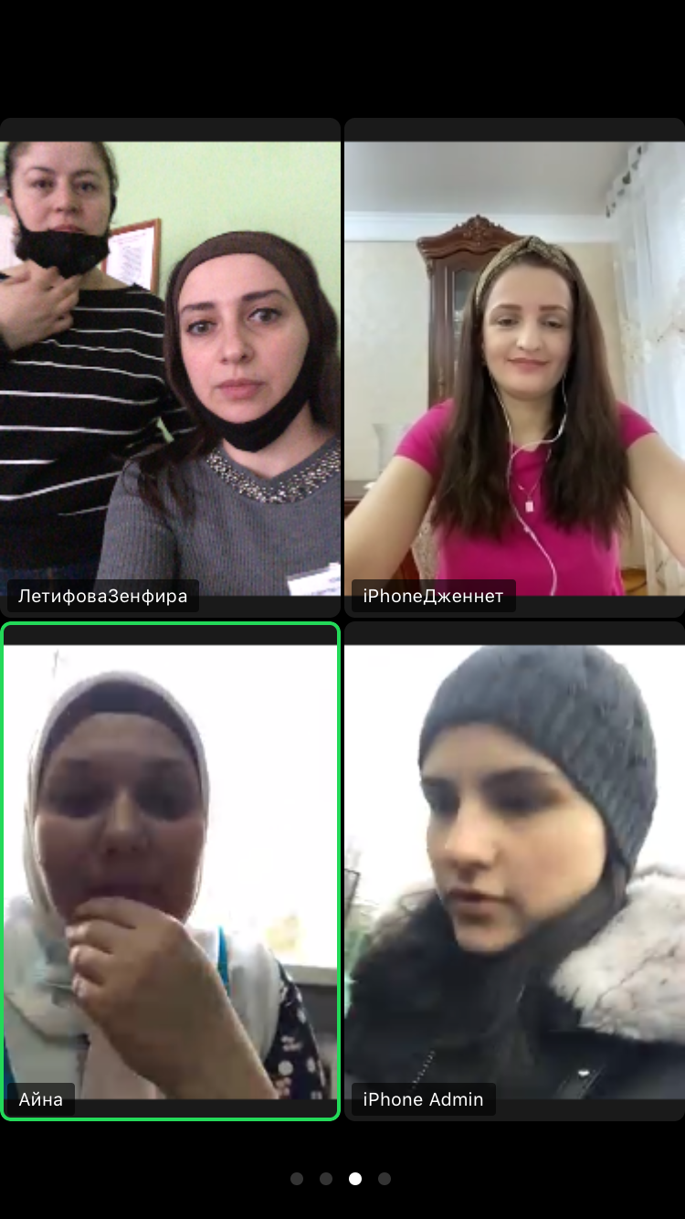
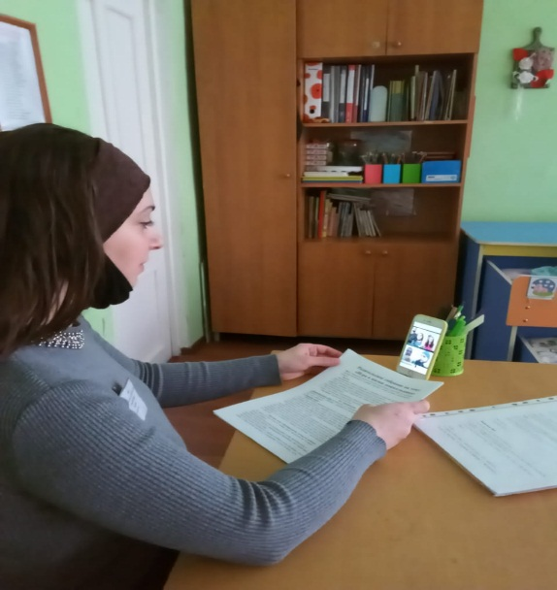
Онлайн собрание

Slide 21
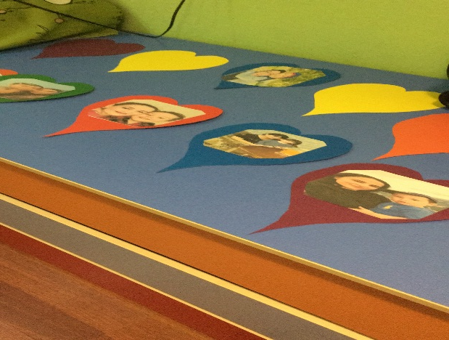
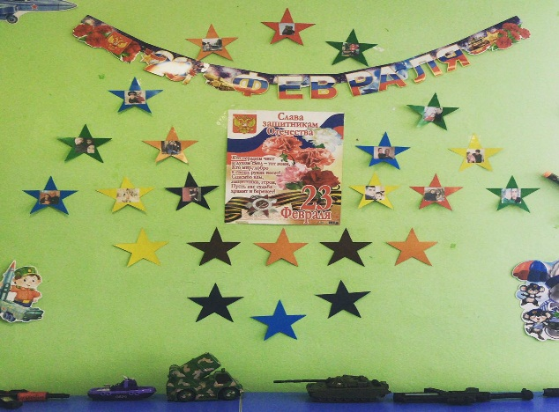
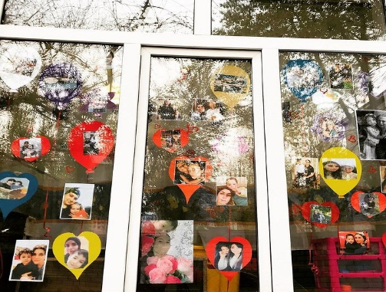
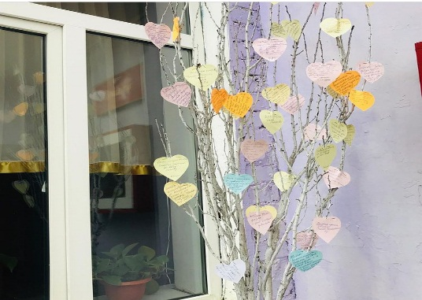
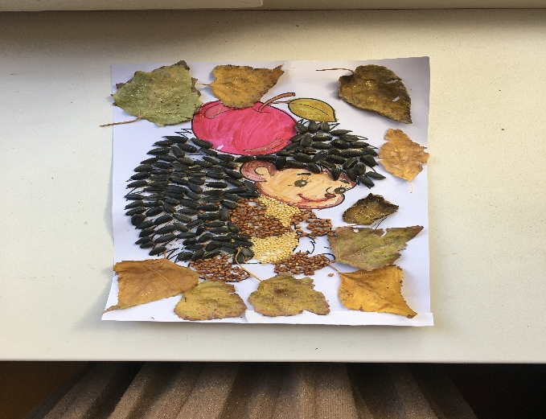
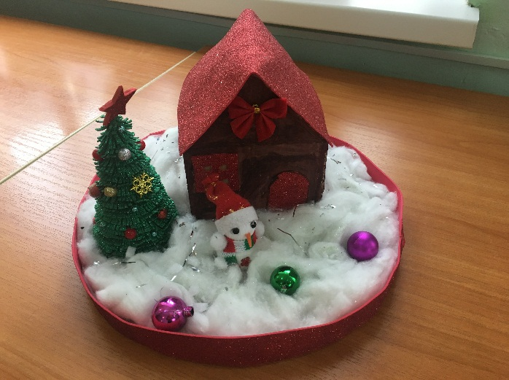
Помощь родителей при
организации праздников

Slide 22
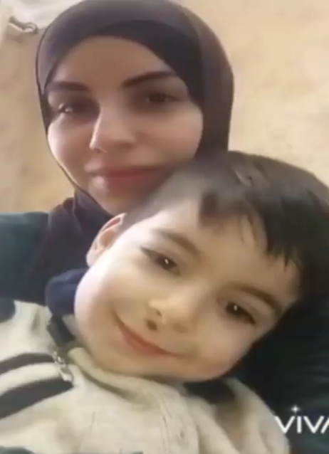
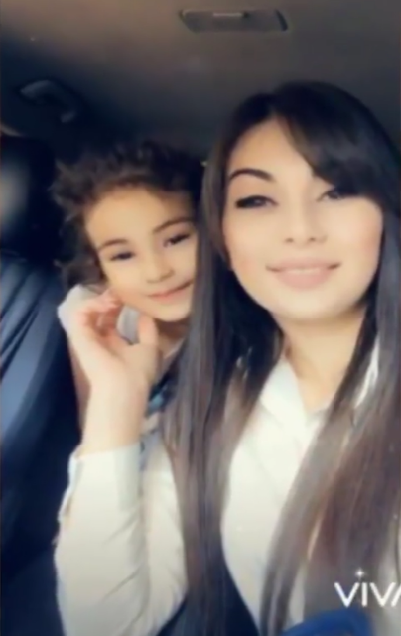
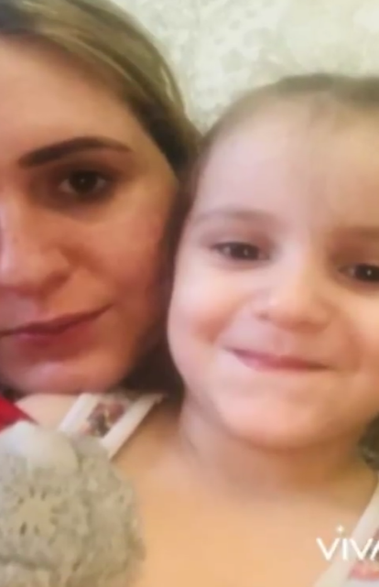
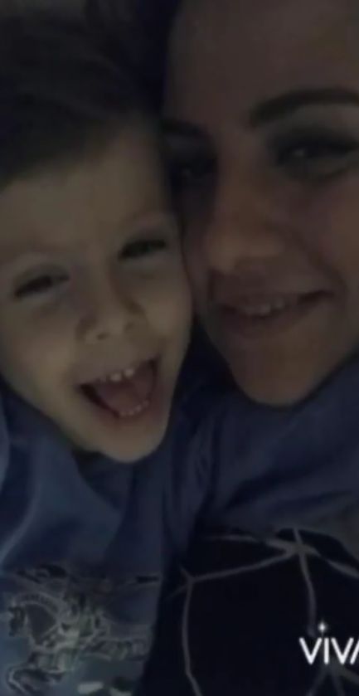
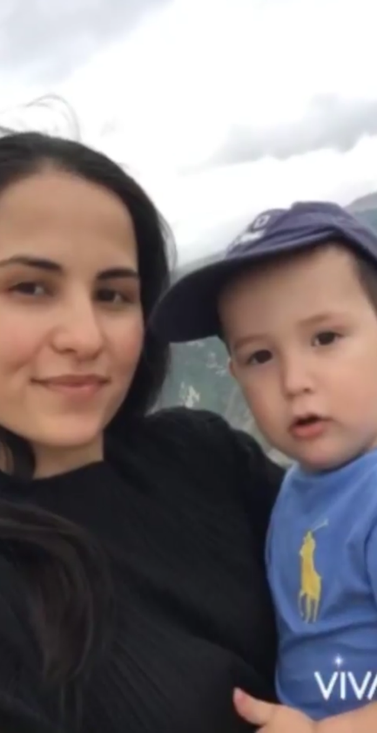
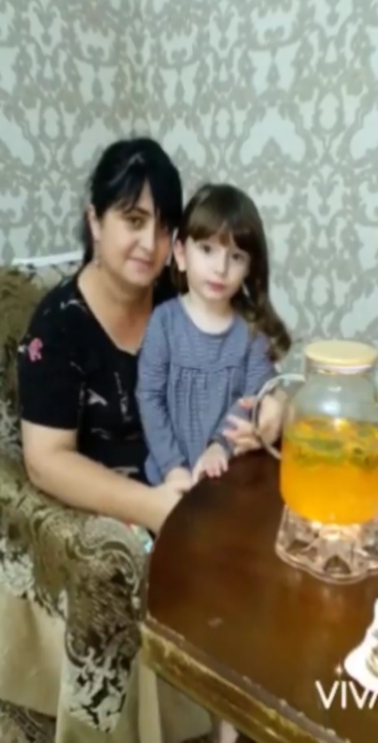

Slide 23
Раздел № 3
Открытые занятия, утренники.

Slide 24
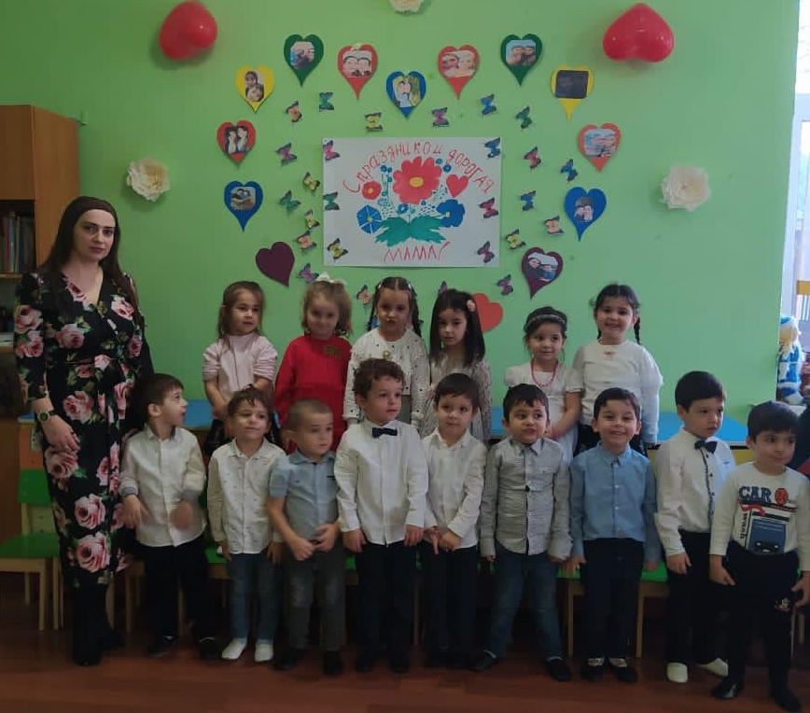
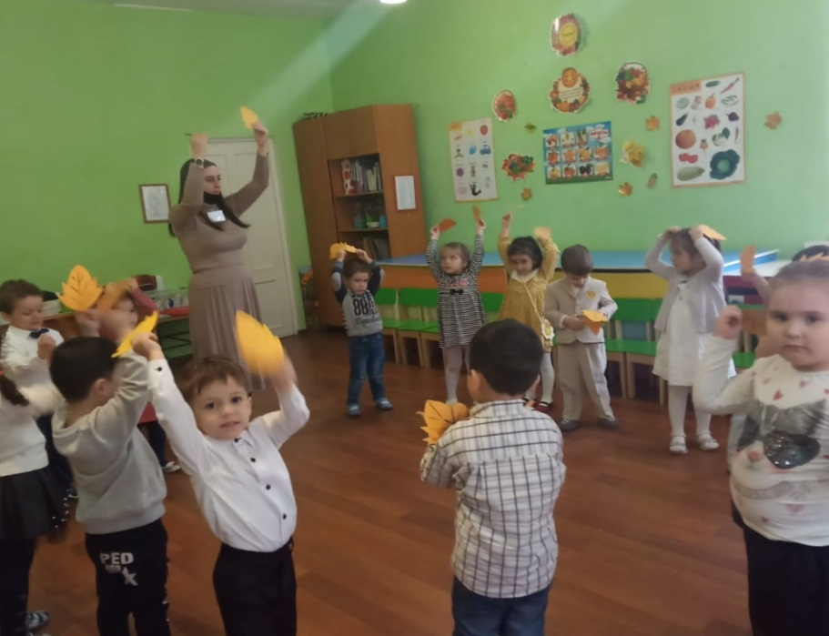
Праздник посвящённый
ко дню матери

Slide 25
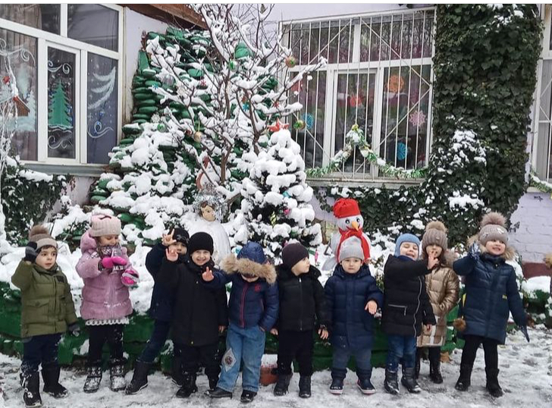
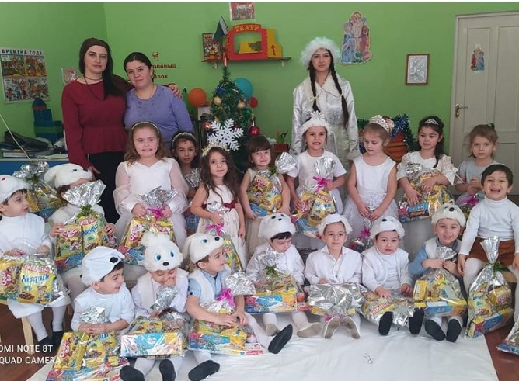
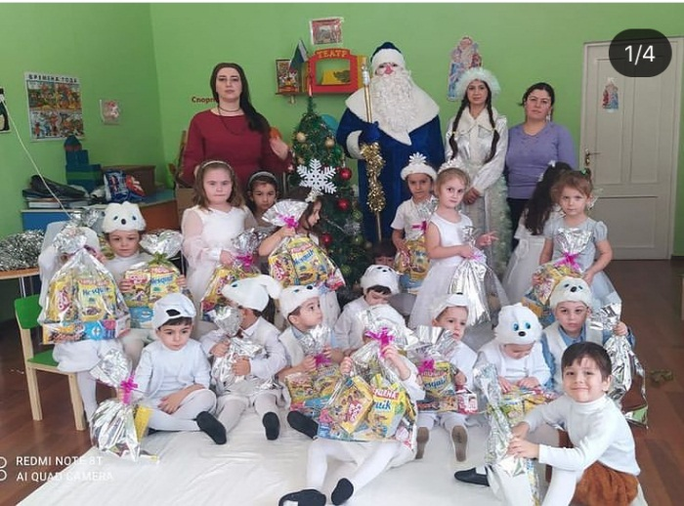
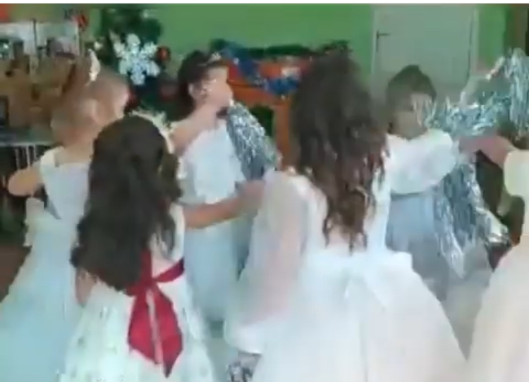
Новый год в дет. саду

Slide 26
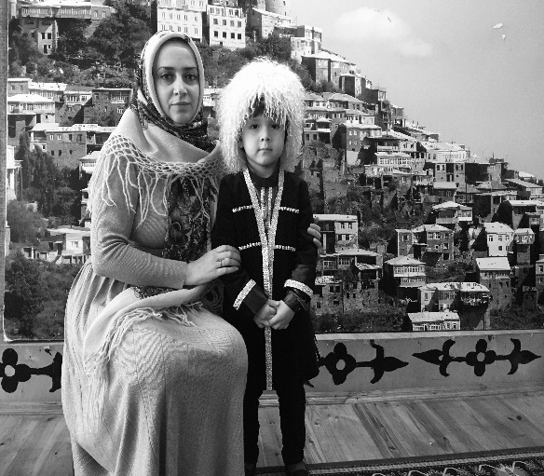
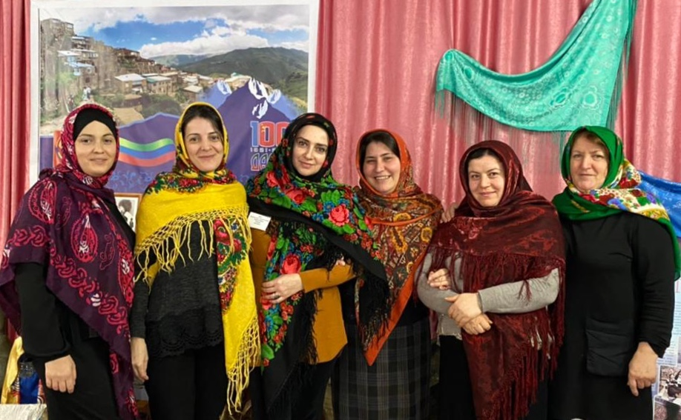
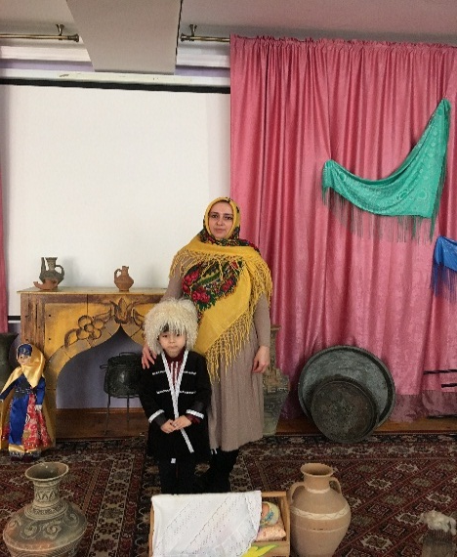
Проект «Мой Дагестан» к
100-летию
ДАССР

Slide 27
Спортивное развлечение во 2 младшей группе,
посвящённое ко дню защитника Отечества.

Slide 29
Утренник 8 марта во 2 младшей Б группе
«Солнышко лучистое»

Slide 31
Праздник масленицы во 2 младшей Б группе.
«Бабушкины блины»

Slide 32
Раздел № 4
Список используемой литературы,
список реализуемой программы.

Slide 33
Список используемой литературы.
1.О.С.Ушакова «Развитие речи детей
3-5 лет»
2. И.А. Помораева, В.А. Позина.
«Формирование элементарных
математических представлений»
Младшая группа 3-4 года.
3.Л.И.Пензулаева «Физическая культура
в детском саду»
4. Региональная образовательная
программа дошкольного образования РД
Реализуемая программа.
Н.Е. Веракса, Т.С. Комарова,
М.А. Васильева «От рождения до школы»

Slide 34
Раздел № 5 Ресурсное обеспечение.

Slide 35
Методическое обеспечение

Slide 36
Использование ИКТ в образовательном процессе
Список используемых Интернет-ресурсов:
№ | Название сайта | Адрес
1 | МААМ.ru | https://www.maam.ru
2 | nsportal.ru | https://nsportal.ru/
3 | infourok.ru | https://infourok.ru/
4 | Арт-талант | https://www.art-talant.org/
5 | Воспитателям.ру | https://vospitateljam.ru/
6 | doshvozrast.ru | https://doshvozrast.ru/
7 | Твой ребенок | http://www.tvoyrebenok.ru/

Slide 37
Раздел 6
Документы и материалы по самообразованию.

Slide 38
Сведения о самообразовании
Год | Тема для изучения | Форма отчета
2020-2021 | «Развитие мелкой моторики рук у детей младшего дошкольного возраста». | Выступление на педсовете.

Slide 39
Игры на развитие мелкой моторики.

Slide 40
Раздел 7
Результаты педагогической
деятельности

Slide 41
Результаты освоения воспитанниками программы « От рождения до школы» под редакцией Н.Е. Вераксы, Т.С. Комаровой, М. А. Васильевой. Образовательная область « Познавательное развитие»
Вывод: в результате, успешность освоения воспитанниками образовательной области «Познавательное развитие» за период
с октября 2020 по декабрь 2021 года составляет:
52% детей с высоким уровнем развитием,
48% со средним уровнем.

